Slide 1




Python学习引导
助力每一个
小微梦想

Slide 2
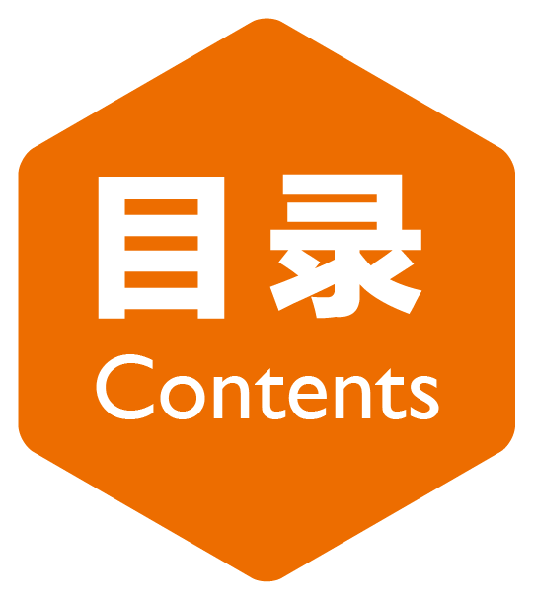

01
Python 能做什么？
02
几个有趣的例子
03
Python学习资料
04
测试脚本最重要的模块
05
Python 编码规范
The title text is replaced by the text

Slide 3
Python 能做什么？
一、网站逻辑开发
一、网站逻辑开发
四、自动化测试
django、flask、tornado
django、flask、tornado、twisted…
1、单元测试
2、接口测试
3、性能测试
4、性能监控
5、GUI自动化测试
。
。
。
二、数据分析与科学计算
numpy、scipy、matplotlib…
三、网络爬虫
pyquery、scrapy (beautiflusoup、requests)
五、客户端开发
四、自动化运维
Pyqt wxPython TK
Fabric…
五、游戏开发
pygame

Slide 4
几个有趣的例子
一、随机选择双色球
二、生成sql语句
三、用文字表示图片
四、自动扫雷
四、自动扫雷
五、生成折线图
五、生成折线图
五、生成折线图
六、操作windows软件录制与回放
六、操作windows软件录制与回放
六、操作windows软件录制与回放

Slide 5
2.X or 3.X?

Slide 6
Python学习资料
第一阶段：基础知识
http://www.liaoxuefeng.com/
python基础教程(第2版)
第二阶段：
python核心编程（中文第二版）带目录
python标准库中文版PDF(带章节书签)
cookbook http://python3-cookbook.readthedocs.org/zh_CN/latest/

Slide 7
测试脚本最重要的模块
Socket通讯
http通讯
多线程(threading)

Slide 8
Python 编码规范
Python 编码风格指南中译版（Google SOC）
http://www.open-open.com/lib/view/open1420789115343.html
python代码风格指南：pep8 中文翻译
http://www.open-open.com/lib/view/open1433813937629.html (推荐)---->autopep8

Slide 9
Python 编辑器
轻量：notepad++、 sublime text
重量：pycharm(荐) 、eclipse+pydev

Slide 10
Python 学习网站
https://www.shiyanlou.com/ 实验楼
http://py.memect.com/ python日报
http://www.v2ex.com/go/python v2ex社区
http://edu.51cto.com/course/courseList/id-78.html 51cto python视频
http://www.open-open.com/lib/list/43 open经验库

Slide 11


